Slide 1

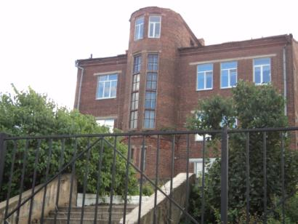
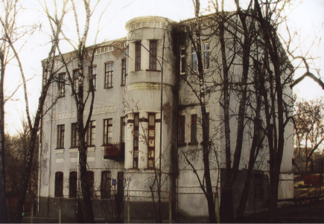
ОГБОУ «Центр образования и развития «Особый ребенок»г.Смоленска»
Инновационные процессы в педагогической практике
Подготовила:
Антонова Светлана Николаевна, заместитель директора ОГБОУ «Центр образования и развития «Особый ребенок» г. Смоленска

Slide 2
Современная школа как один из институтов социализации в последнее десятилетие находится в состоянии непрерывного изменения и все больше отходит от традиционной модели школы, в которой очень четко были обозначены отношения между различными ее структурными элементами.
В лоне современной модели не только развертываются новые отношения между ее элементами, но возрождаются идеи педагогики прошлого. Фактически в современной школе мы имеем дело с организацией и «развертыванием» нового социокультурного образовательного пространства.
Однако, этот процесс связан с определенными трудностями как теоретического, так и практического характера.

Slide 3
Развитие образования - сочетание консерватизма и стремления к новому.
Взятые в отдельности, эти качества неизбежно ведут либо к застою, отставанию от требований времени, либо к разрыву с традициями.
Только единство здорового консерватизма, желания бережно сохранить для новых поколений достижения творческой мысли и исторического опыта, с одной стороны, и нацеленности на новые потребности и условия, а по возможности на опережение и стимулирование этих потребностей и условий, т. е. на инновационное развитие, с другой, придает образованию и основательность, и динамизм, обеспечивает его преобразующие социальные функции.

Slide 4
НОВШЕСТВО
Новшество обычно понимается как элемент педагогической действительности, который в представленном виде, в данном качестве еще не встречался (хотя аналоги данного явления, конечно же, найти можно, и в этом смысле полушутя, полусерьезно говорят, что в педагогике новое - это хорошо забытое старое).

Slide 5

НОВОВВЕДЕНИЕ
Нововведение - своеобразный носитель новшества, средство его распространения, донесения до практики (новые проекты, программы, средства обучения, пособия, типы образовательных учреждений и т.д.).
Укореняясь в практике, нововведение, несущее в себе новшество (или комплекс новшеств), меняет, трансформирует, обновляет практику, делая ее более эффективной.

Slide 6
ИННОВАЦИЯ
Инновация - это распространение новшеств в педагогической практике.
Инновационный процесс представляет собой процесс совершенствования образовательных практик, развитие образовательных систем на основе нововведений, или, точнее говоря, на основе обогащения, видоизменения этих систем на базе инновационного развития и частичного изменения традиционных целей, содержания и средств образования.

Slide 7
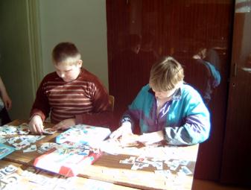
ИННОВАЦИИ В ОБРАЗОВАНИИ ШКОЛЬНИКОВ
Под инновациями в обучении школьников понимаются новые методики преподавания, новые способы организации учебных занятий, новшества в организации содержания образования, интеграционные программы, новые методы оценивания образовательного результата.

Slide 8
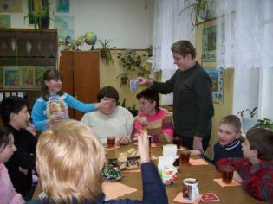
ИННОВАЦИИ В ВОСПИТАНИИ ШКОЛЬНИКОВ
Изменения, основанные на использовании новых воспитательных средств, методов и технологий.
Инновации в воспитании способствуют социализации учащихся и позволяют нивелировать асоциальные явления.

Slide 9
ГЛАВНАЯ ЦЕЛЬ ИННОВАЦИОННОЙ ДЕЯТЕЛЬНОСТИ
– развитие педагога как творческой личности, переключение его с репродуктивного типа деятельности на самостоятельный поиск методических решений, превращение педагога в разработчика и автора инновационных методик и реализующих их средств обучения, развития и воспитания.

Slide 10

Дети с ограниченными возможностями - это дети, имеющие различные отклонения психического или физического плана, которые обусловливают нарушения общего развития, не позволяющие детям вести полноценную жизнь.
По классификации, предложенной В.А. Лапшиным и Б.П. Пузановым, к основным категориям аномальных детей относятся:
Дети с нарушением слуха (глухие, слабослышащие, позднооглохшие);
Дети с нарушением зрения (слепые, слабовидящие);
Дети с нарушением речи (логопаты);
Дети с нарушением опорно-двигательного аппарата;
Дети с умственной отсталостью;
Дети с задержкой психического развития;
Дети с нарушением поведения и общения;
Дети с комплексными нарушениями психофизического развития, с так называемыми сложными дефектами (слепоглухонемые, глухие или слепые дети с умственной отсталостью).

Slide 11
В настоящее время в практике специалистов, работающих с детьми с ограниченными возможностями здоровья, значительно возросло количество детей с расстройствами аутистического спектра (РАС).
Зачастую, поступление таких детей в образовательное учреждение связанно с массой трудностей, как для самих детей, так и для их семей и педагогов.
Уже с первого дня в школе такой ребенок демонстрирует аутистические реакции, эмоциональные расстройства, проблемы в обучении, общении. Педагогам же не хватает знаний, как наиболее эффективно построить работу с такими детьми.

Slide 12
Когда к педагогу в класс поступает ребенок с РАС, перед ним стоит ряд вопросов, которые он должен решить:
как адаптировать «особого» ребенка в классе,
научить его учиться, взаимодействовать со всеми участниками образовательного процесса (учителем, одноклассниками), и многое другое.
С чего же начать и как наиболее эффективно построить образовательный процесс?

Slide 13
Целесообразно познакомиться с «особым» ребенком и его семьей заранее, еще до того, как ребенок с РАС перешагнет порог школы. Необходимо изучить медицинские документы, заключение и рекомендации ПМПК.
Пообщаться с родителями, узнать индивидуальные психофизические особенности ребенка, его сильные и слабые стороны, с ритуалами повседневной жизни, особенностями общения всеми членами семьи с ребенком.
Важно, чтобы родители почувствовали неподдельную заинтересованность и желание педагога работать с таким ребенком, а впоследствии стали союзниками в вопросах обучения и воспитания «особого» ребенка.
Потом пообщаться с самим ребенком (если это возможно), понаблюдать за ним в процессе различных видов деятельности.

Slide 14
Адаптация ребенка с РАС к школьному обучению в силу своих психофизических особенностей происходит очень тяжело.
Ребенок с трудом привыкает к режиму дня, новым обязанностям, наличию других детей в классе.
Здесь важна терпимость и постепенность. В зависимости от индивидуальных возможностей ребенка и готовности семьи к взаимодействию с педагогом, количество времени, проводимое в новой обстановке увеличивается постепенно (от нескольких минут до полного учебного дня), а помощь со стороны взрослых уменьшается.

Slide 15
Для школьника с РАС одним из главных навыков является навык учебного поведения.
Ребенок должен четко знать, где находится его классная комната, туалет, столовая, музыкальный зал, спортивный зал, какие действия от него ждут в каждом из этих помещений.
В классе у такого ребенка должно быть свое постоянное рабочее место и место для отдыха (возможного таймаута на уроке).
Сохранение пространства в пространственной организации жизни ребенка способствует уменьшению поведенческих срывов.
Дети с РАС характеризуются значительной психической незрелостью, утомляемостью, особой возбудимостью, зависимостью даже от легкого физического недомогания или сезонных колебаний погоды и требуют бережного, внимательного к себе отношения.
Поэтому в классе должна быть создана положительная эмоциональная обстановка.

Slide 16
Очень положительно на ребенка с РАС оказывает работа в ролевых, сюжетных, командных играх на уроках и во внеклассной деятельности.
Сначала это пассивное присутствие или даже отказ, но со временем у «особого» школьника проявляется интерес, он включается в посильную совместную деятельность, а это ведет к формированию навыков коммуникации и социализации.

Slide 17

Видеть и делать
новое - очень
большое удовольствие

